Slide 1
“Viktor” – домашний робот будущего

Slide 2
Кто такой “Viktor”?
“Viktor” – это не просто робот с ИИ это хрупкая личность со своими мыслями, настроениями и характером.
“Viktor” – это тот робот который не будет вам мешать в повседневной жизни а наоборот делать её более красочной и доброй.
“Viktor” – это робот который может сам себя заряжать и не надо будет беспокоиться за него, только включите его зарядную станцию в розетку и всё .
“Viktor” – это тот робот который не помешает вашему сну т.к. “Viktor” ложится спать в 20:00 а за час до отбоя становится сонным и вялым.
“Viktor” – это не робот это живой организм который станет вашим другом.
“Viktor” – это робот которого можно подстроить под себя и он станет единственным в своём роде.

Slide 3
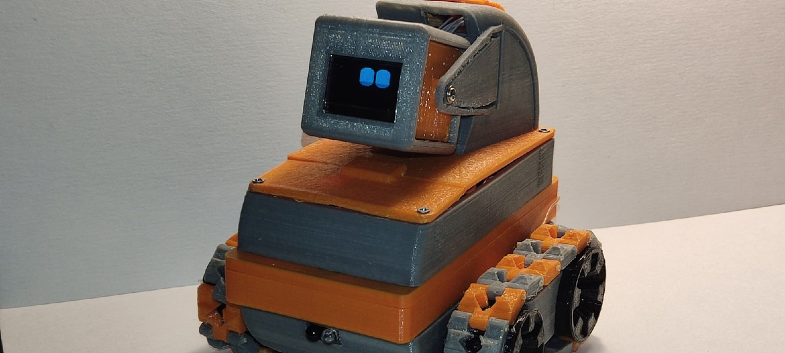
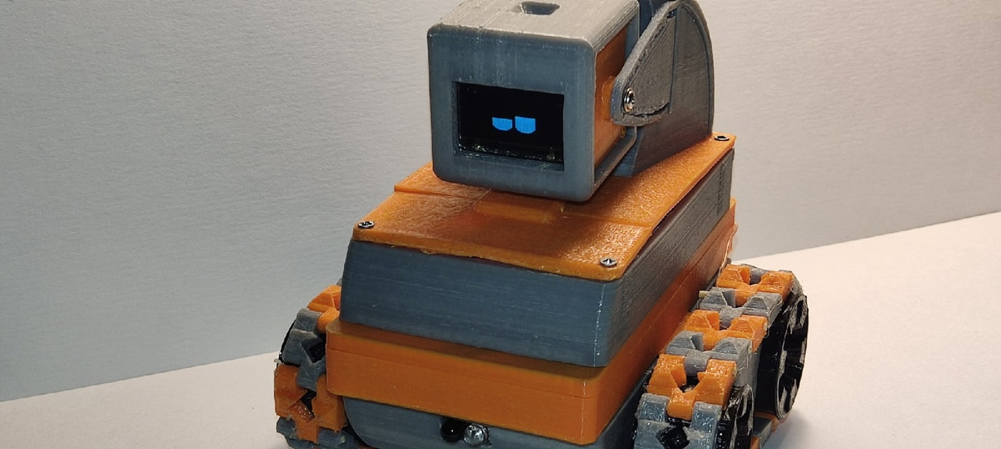
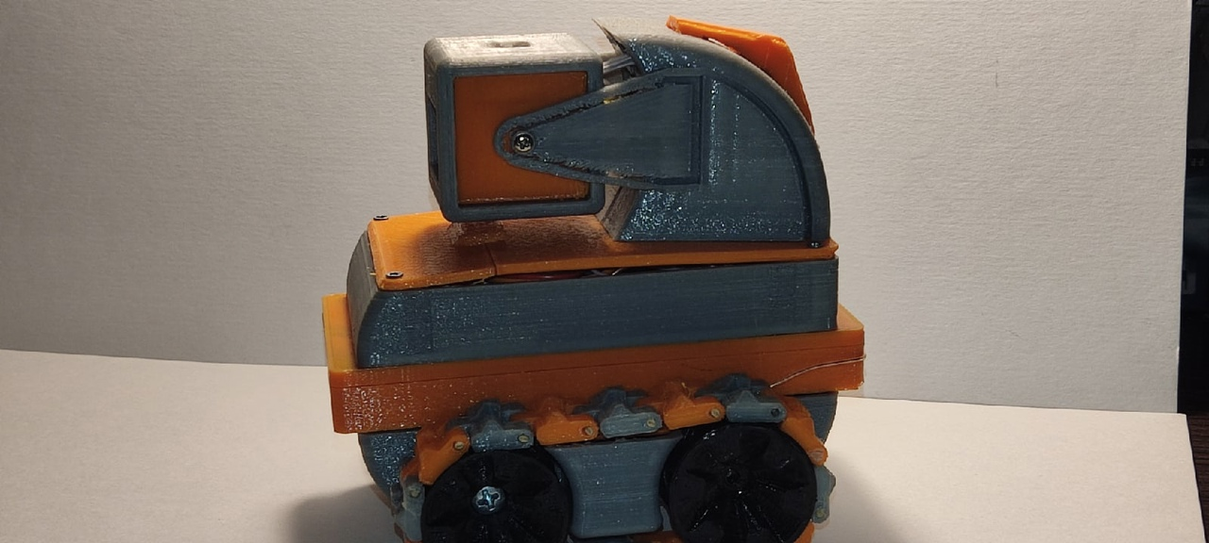
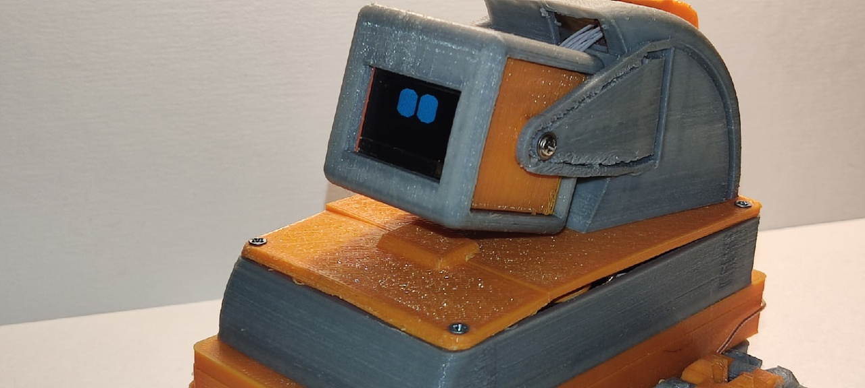
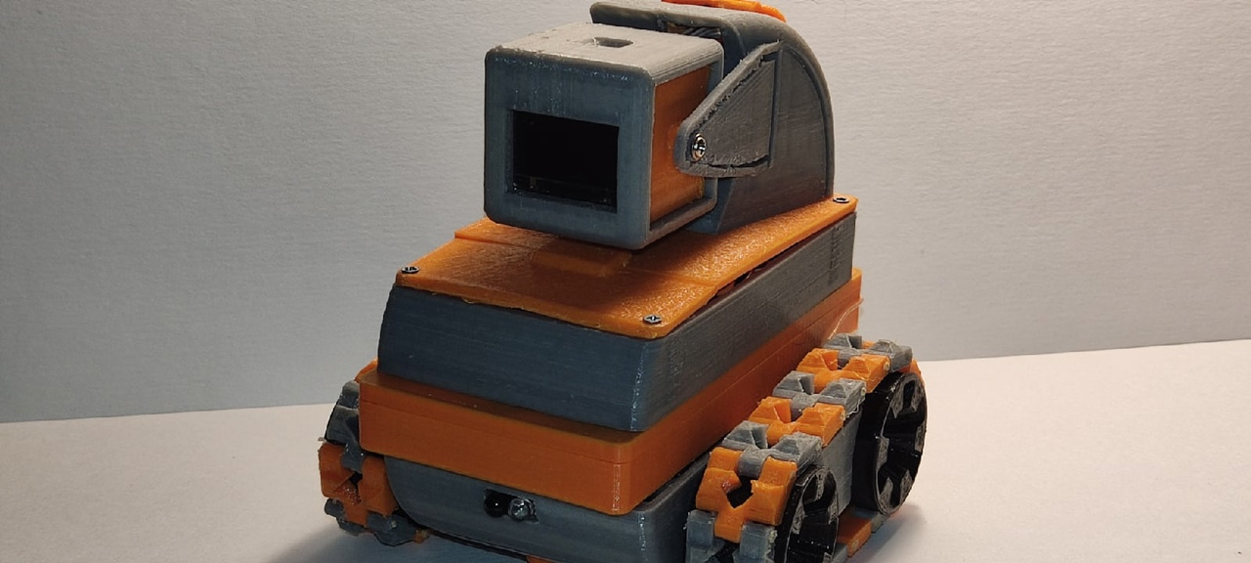
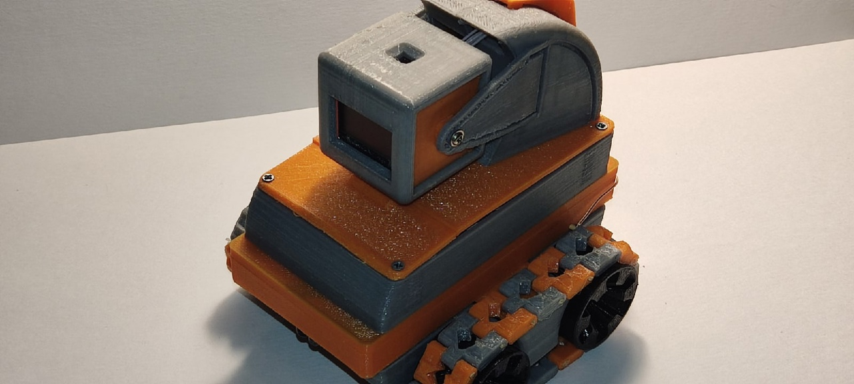
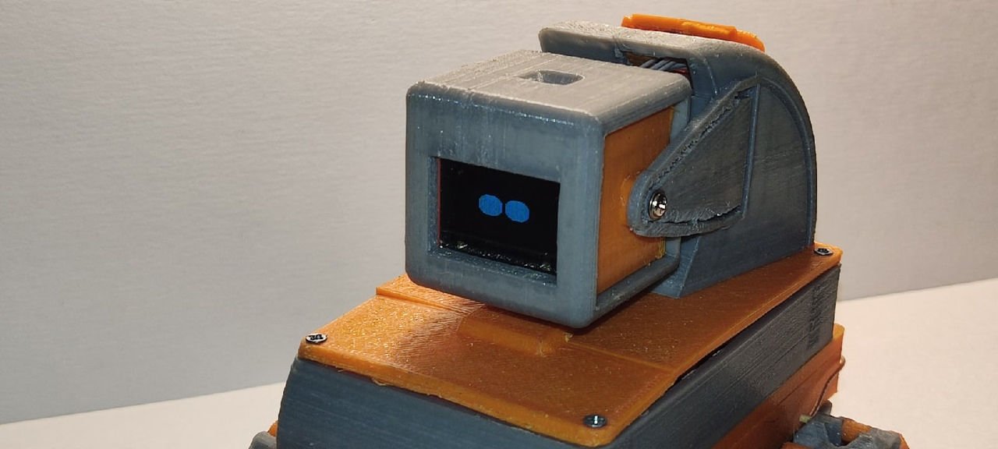
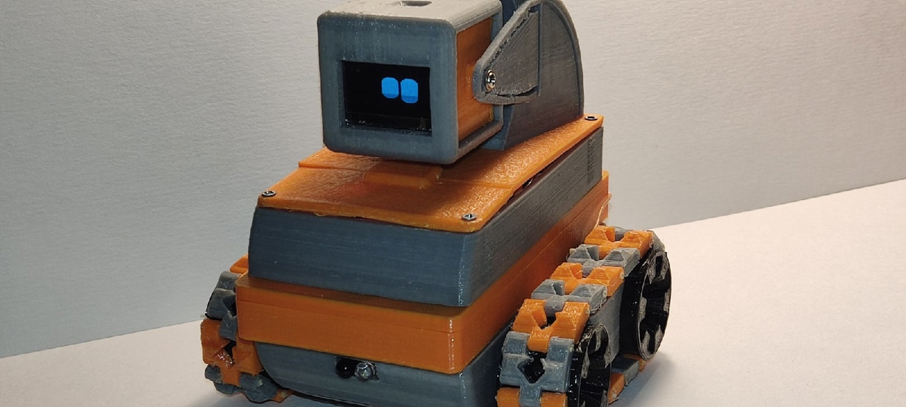
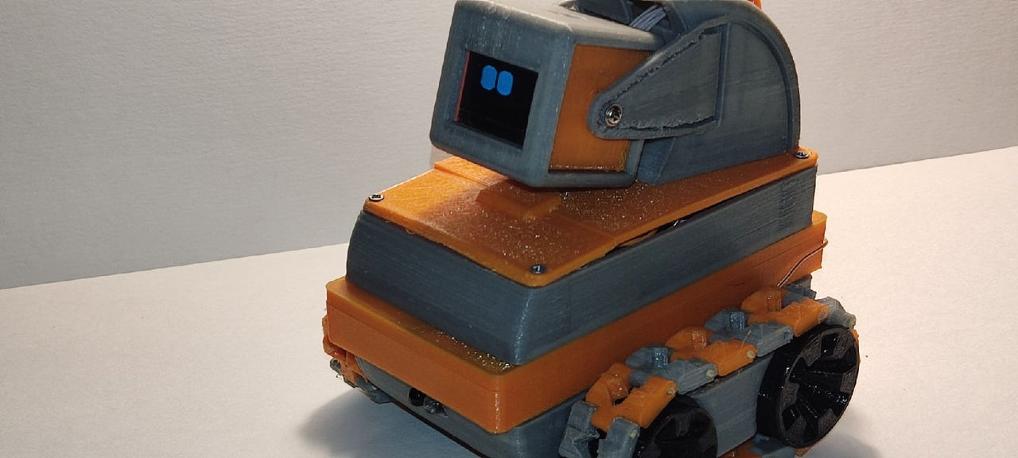
Как выглядит “Viktor”?

Slide 4
Что умеет “Viktor”?
1
2
3
Жить и развивать с помощью машинного обучения.
Имеет “инстинкт самосохранения”.
Звать на помощь если он перевернулся или упал.
Показывать погоду в том городе в котором живёт.
Показывает время и день недели .
Есть возможность выбирать его тип поведения и его активность.
Управлять им через интернет.
Выбирать цвет настроения.

Slide 5

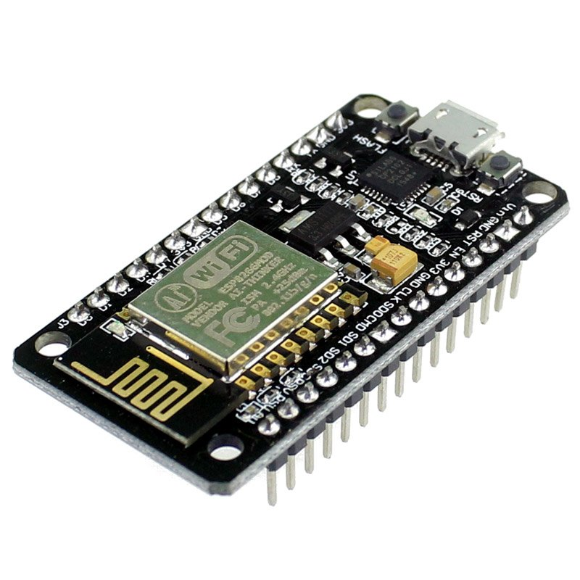
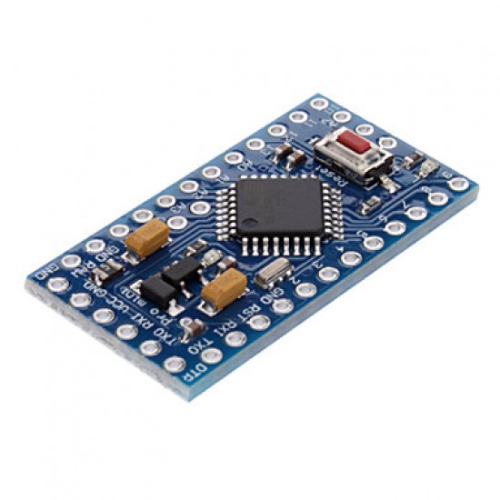
Из чего состоит “Viktor”?
“Viktor” делится на две части называемыми “головным мозгом” и “спинным мозгом”.
“Головной мозг” управляет всем от эмоций до координации движений.
“Спинной мозг” выполняет команды от “головного мозга” собирает данные с датчиков и обрабатывает их для безопасного передвижения “Viktor”.

Slide 6
Что внутри “Viktor”?
Список деталей | “Головной мозг” | “Спинной мозг” | Питание
01. | NodeMcu 4 Mb Lua WI-FI(CP2102) | Arduino Pro Mini (ATmega328-5 В/16 МГц) | 2х Li-Ion аккумулятор 3,7V 3700mAh соединены параллельно
02. | Фоторезистор 5528 | 2х Микромотор с редуктором | Повышающий регулируемый преобразователь sdb628
03. | GY-87 набор 10-DOF датчиков IMU - MPU6050 | 5х Инфракрасный датчик препятствия | Контроллер заряда TP4056
04. | Сервомотор MG90S metal | Модуль драйвер двух моторов (на микросхеме MX1508)
05. | WS2812B управляемый RGB светодиод на плате
06. | Сенсорная кнопка TTP223
07. | OLED дисплей синий 0.96'', 128x64, I2С, SSD1306

Slide 7
История создания “Viktor”
“Viktor” – это смесь наилучшего из каждого роботов в его классе таких как: Cozmo, Vector, Emo… 15 марта 2021 года стартовал проект за это время было создано 5 корпусов, 2 прошивки для “головного мозга”, 2 зарядных станции, 4 прошивки для “спинного мозга”. Прошивка для “головного мозга” писалась 5 месяцев. Прошивка для “спинного мозга” писалась 4 месяцев. С каждым обновления прошивки добавилось всё больше различных датчиков для улучшения взаимодействия с окружающей средой. Все модели были смоделированы во Fusion360 и распечатаны на 3D принтере PETG пластиком.

Slide 8
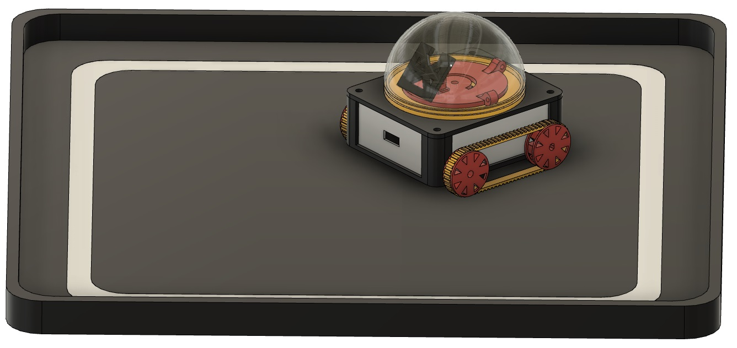
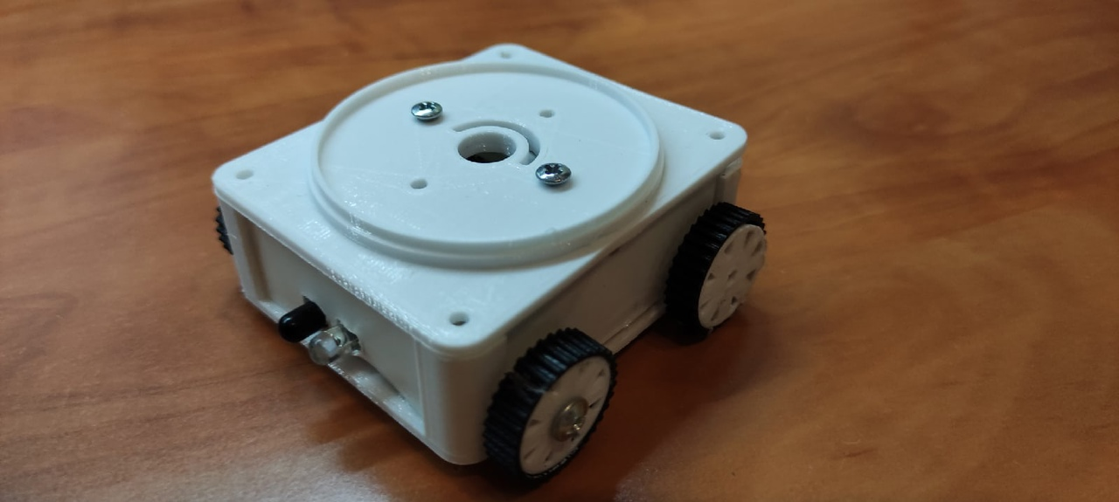
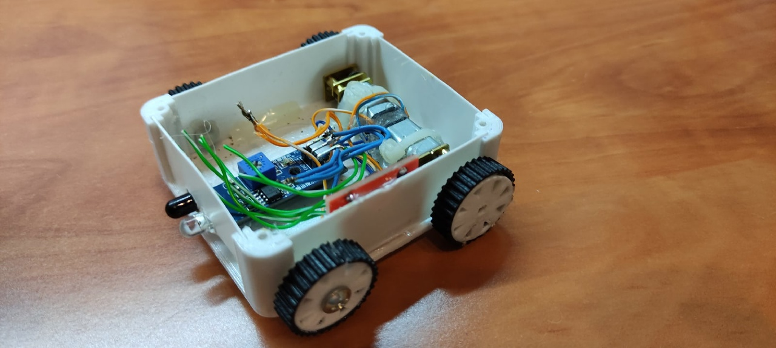
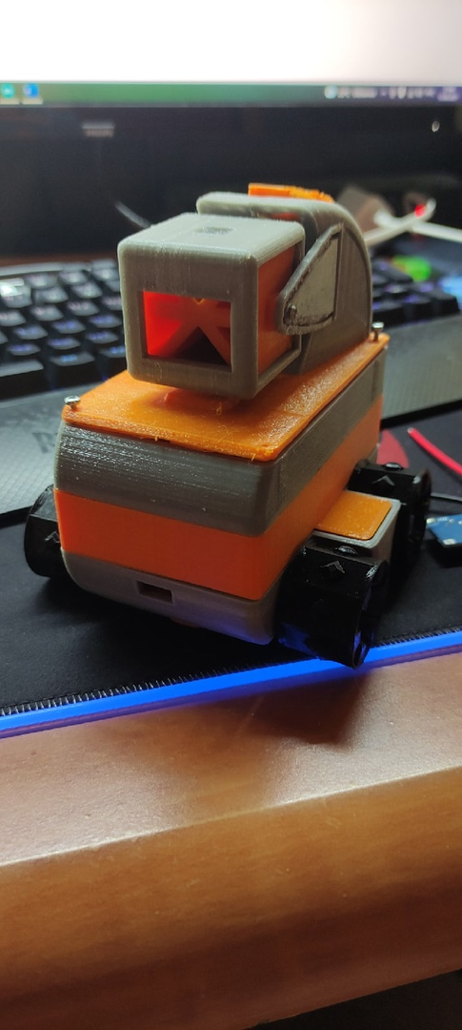
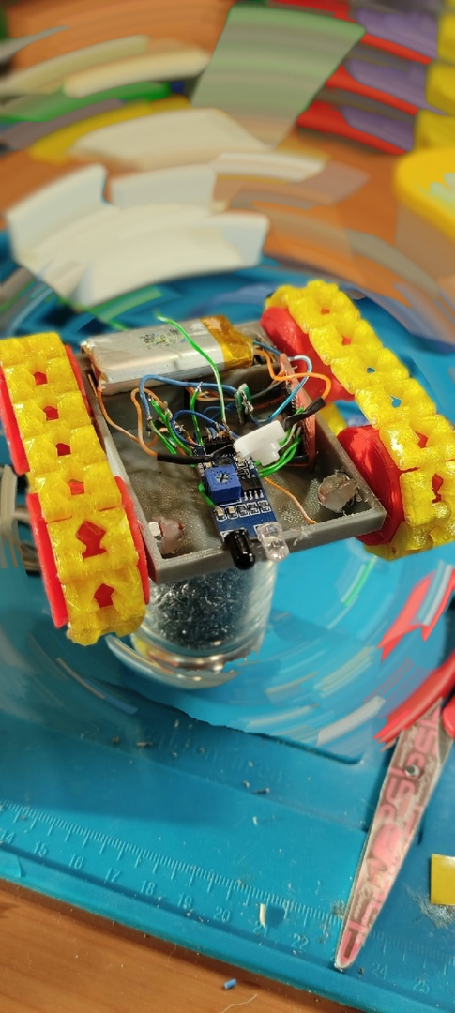
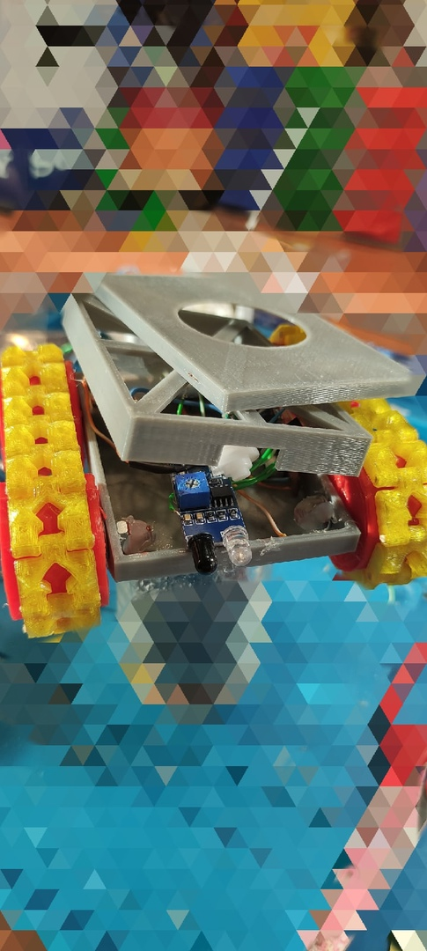
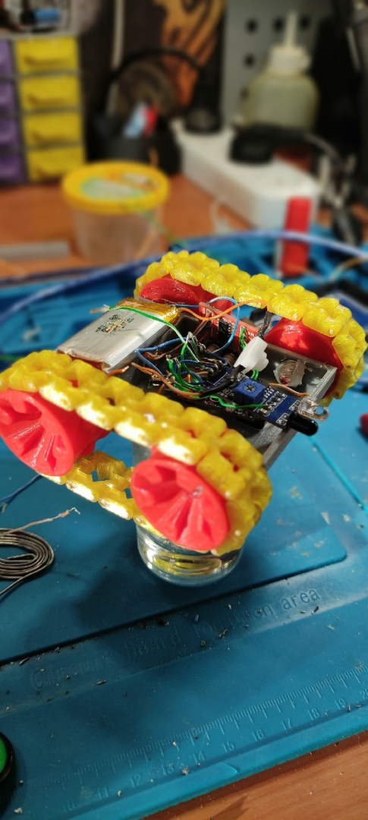
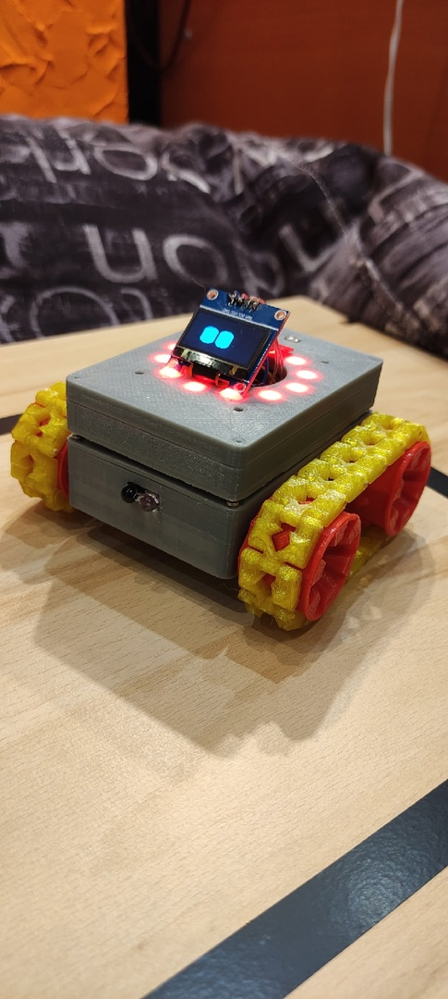
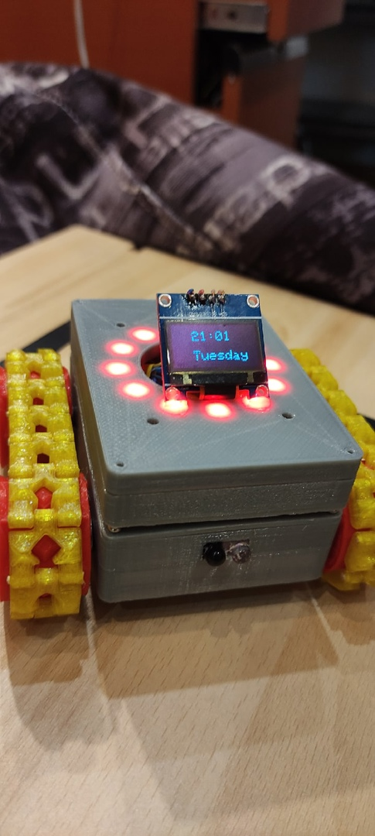
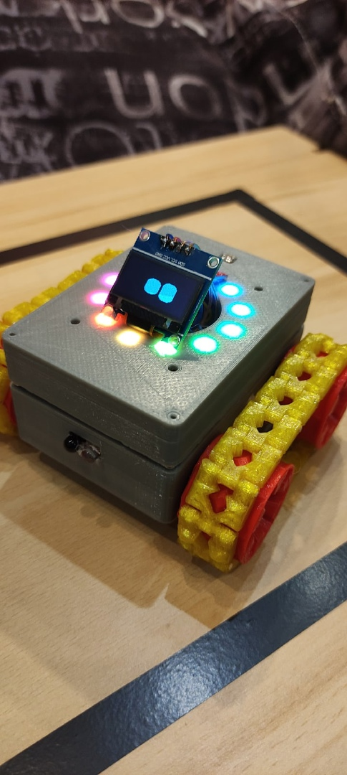
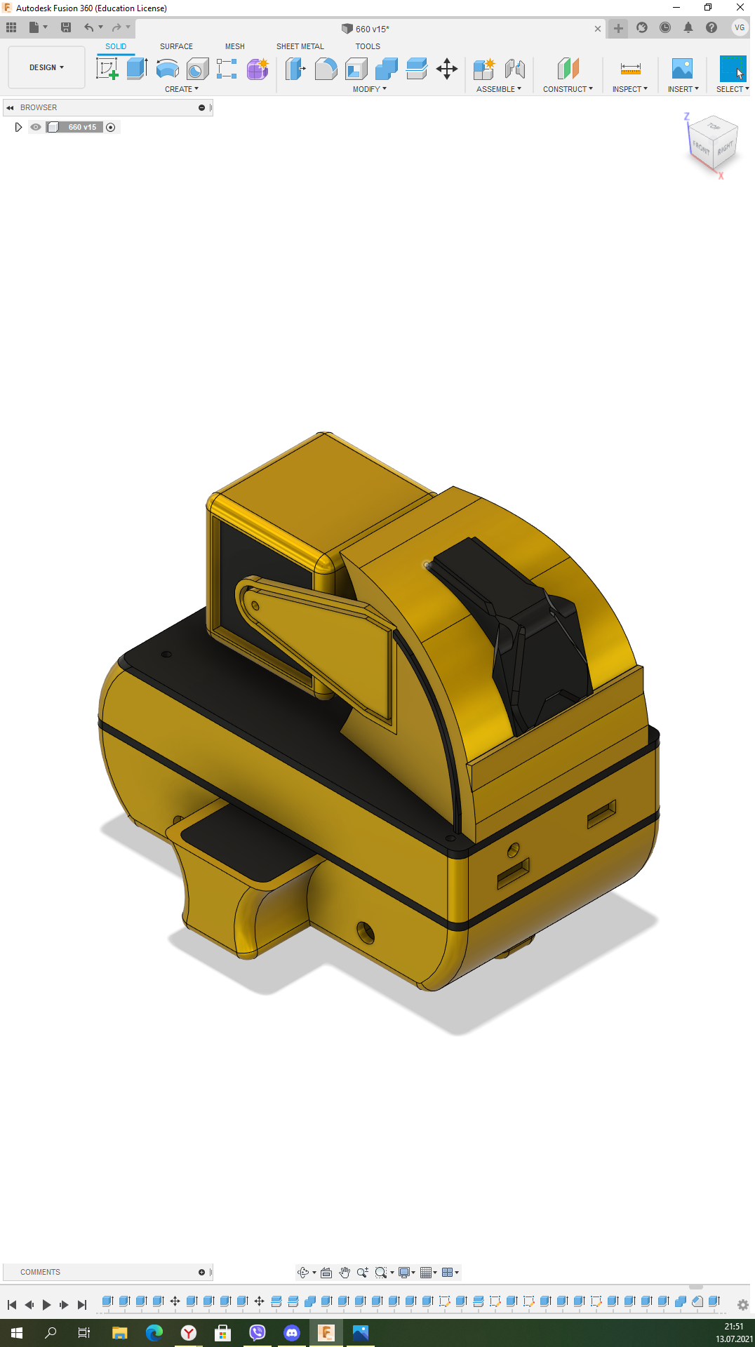
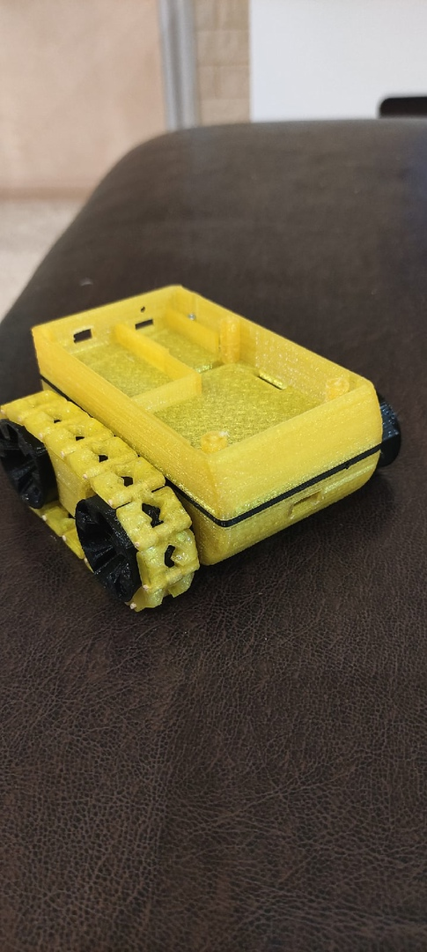
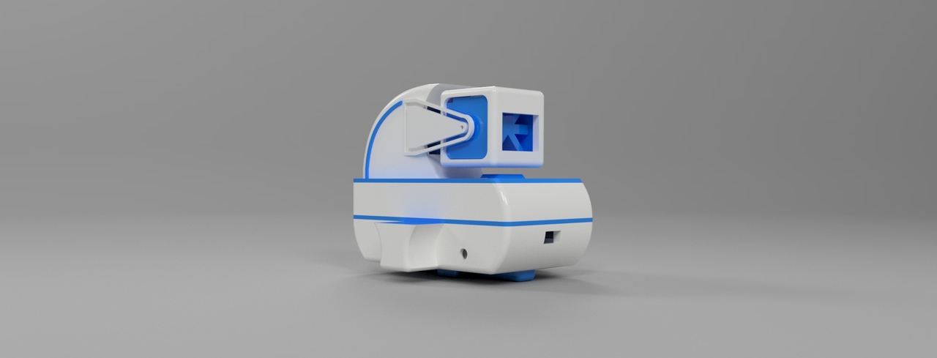
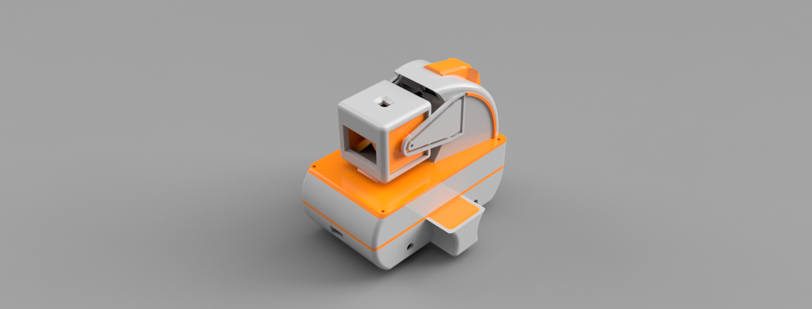
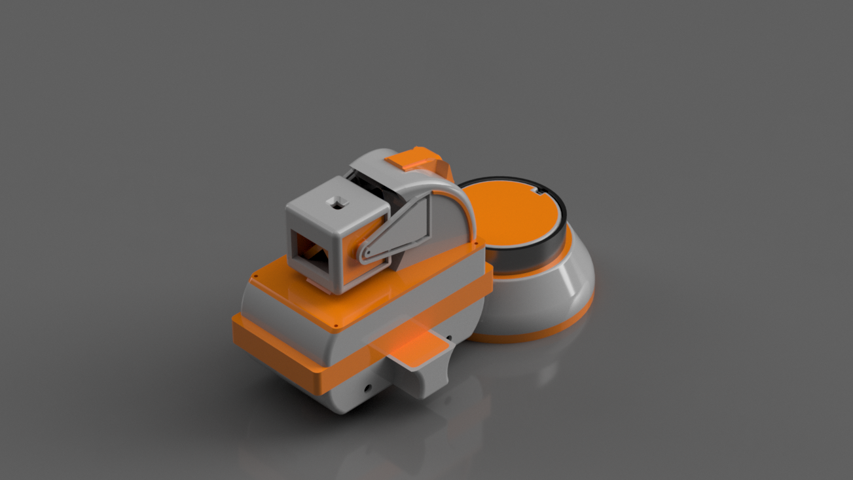
Эволюция “Viktor”

Slide 9
СПАСИБО ЗА ВНИМАНИЕ

